Slide 1
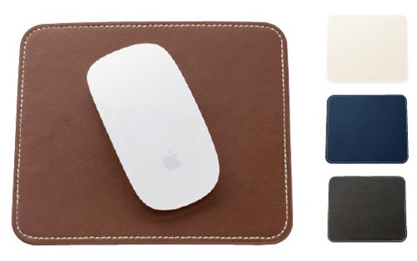
【提案書】
レザーマウスパッド(スクエア)
特徴
ネイビー、ブラウン、リアルブラック、ミルキーホワイトの4カラーバリエーションから自由に選べるレザー素材のマウスパッドです。高級感のある見た目は印象も良いためおすすめです。
納期
納期スペース
仕様
素 材：リサクイルレザー 他
サイズ：約170×150mm
備 考：ネイビー・ブラウン・リアルブラック・ミルキーホワイト
お見積
お見積りスペース

